Slide 1

Actitudes Que Te Cambiaran La Vida

Slide 2

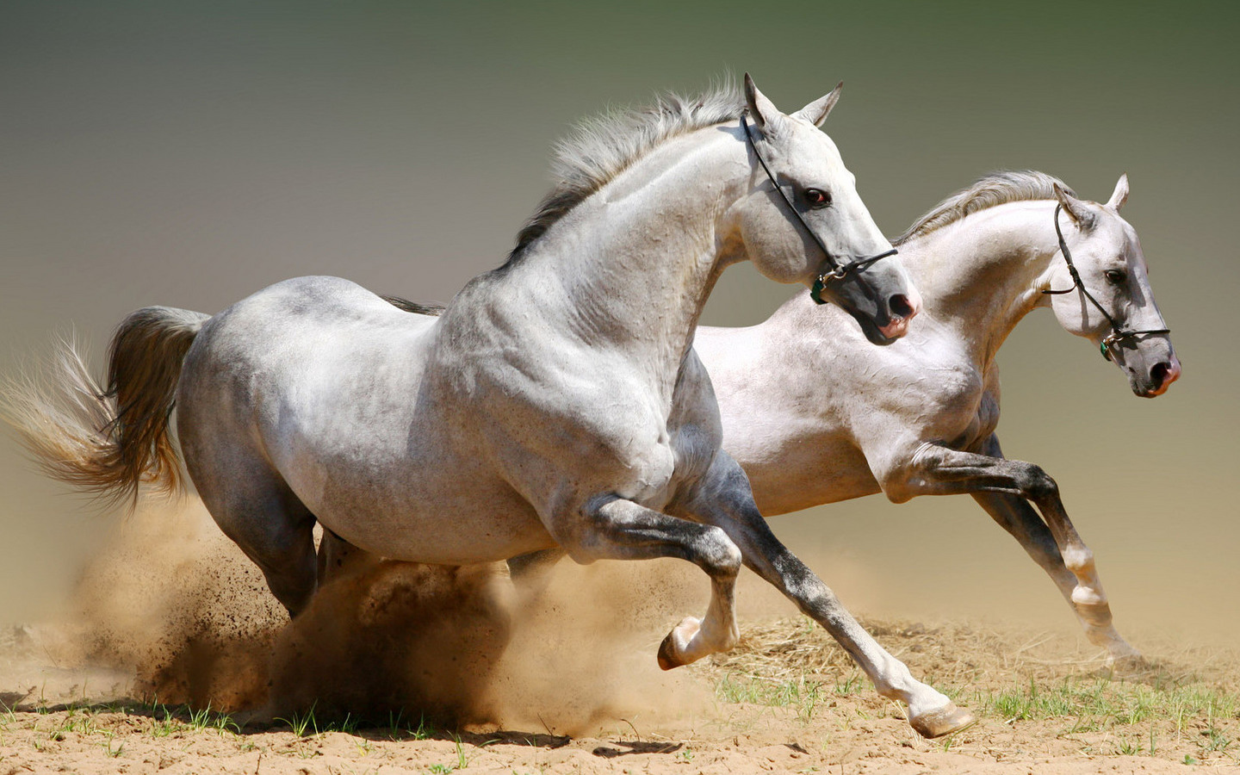
Acepta y fluye:
Aceptar las cosas tal y como son, muestra tu capacidad de ser flexible y de adaptarte a los cambios. La vida, en última instancia, es cambio, movimiento, evolución y velocidad. Eres tú quien debe marcar el ritmo con el que caminas.

Slide 3
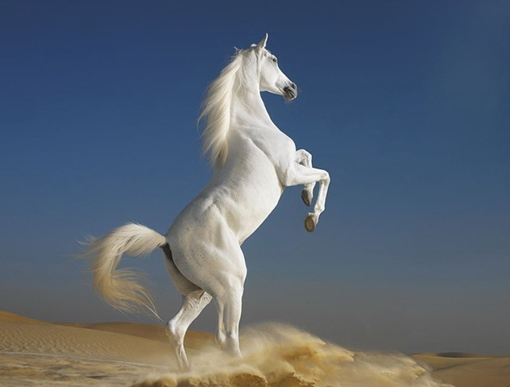
Ama:
Elimina todo pensamiento o emoción que no te traiga más paz, alegría o amor a tu experiencia de vida, pues la vida recompensa de manera extraordinaria a quienes dan amor de forma extraordinaria. Es probable que en tu camino encuentres obstáculos y dudas, pero con amor, dedicación y trabajo no habrá límites.

Slide 4
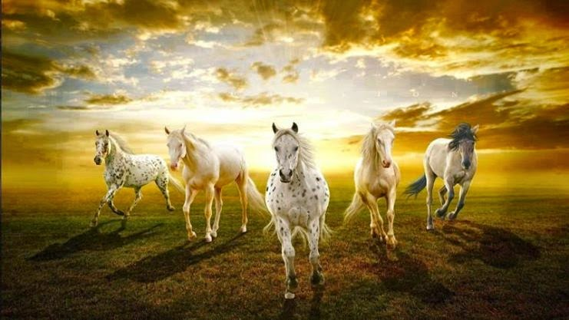
Escucha tus sentimientos
Deja de luchar contra tus emociones incluso las emociones negativas no son nuestros enemigos son nuestros aliados. Nos indica que tenemos algo que cambiar en nuestra vida.

Slide 5
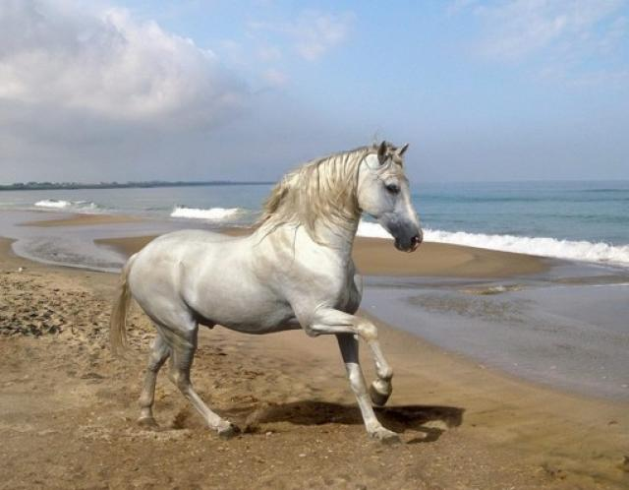
Dale un significado a tu vida:
No intentes seguir los sueños de los demás, construye tu propio camino, sigue tus sueños
y sé fiel a tus metas
sólo con intentar
alcanzar tus sueños conseguirás sentirte enormemente
satisfecho.

Slide 6
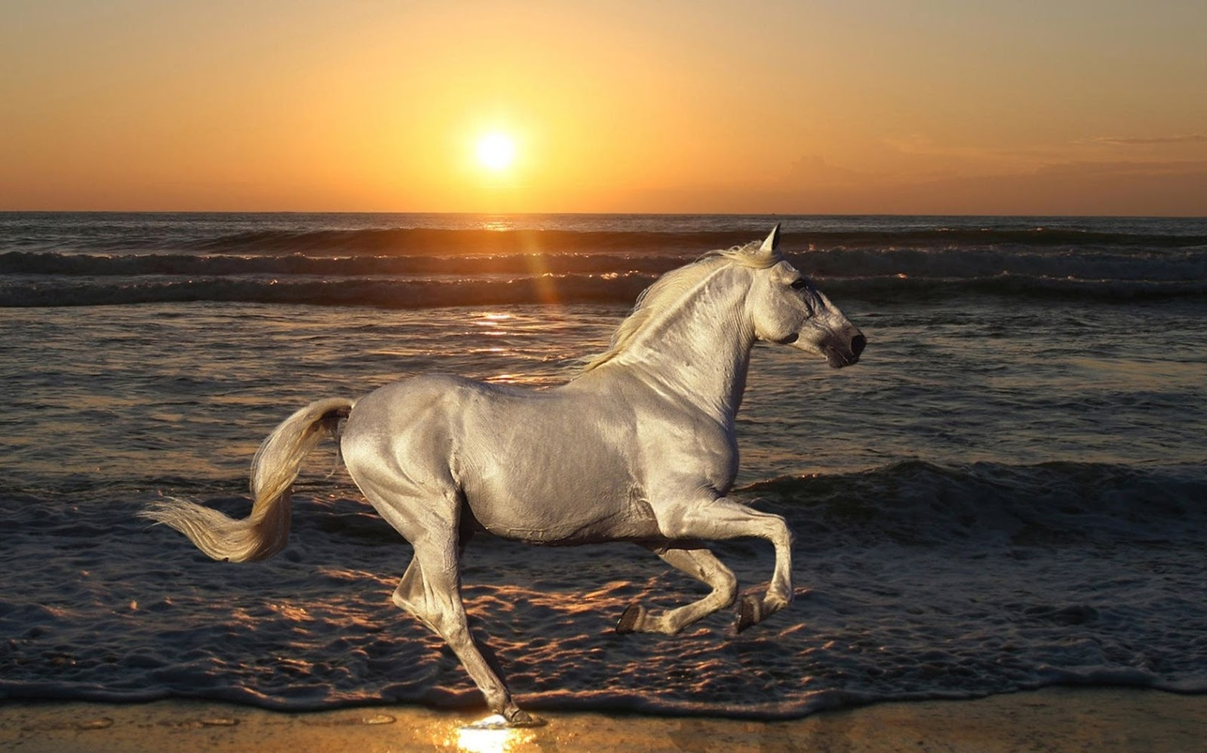
Sé agradecido:
Deja de lamentarte por las cosas que no has conseguido y empieza a agradecer y ser feliz con lo que tienes. El poder de la gratitud nos permite vivir el momento aquí y ahora.

Slide 7

No Critiques
Criticar desgasta y te puede traer problemas, cada individuo es único. Las personas y su manera de pensar no son ni buenas ni malas, sólo diferentes ganarás en tolerancia.

Slide 8
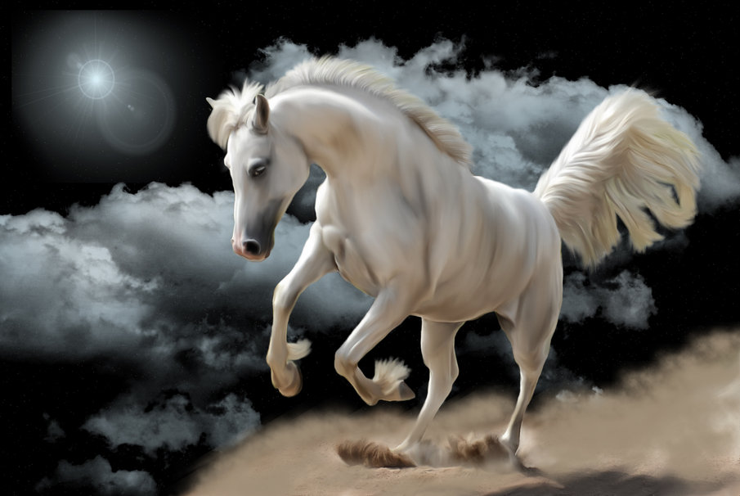
Disfruta del Presente
No dejes que el pasado te torture y tampoco que el futuro te preocupe demasiado. La clave de la felicidad está en vivir plenamente el presente. El aquí y ahora es lo único que de verdad nos pertenece.

Slide 9



Diseño: Amore
Tema: Actitudes
Música: Matteo´s Song
Interprete: Giovanni Marradi
Amore
Yolanda violeta

Slide 10







¿Te ha gustado?
Puedes ver más entrando
Aquí
Además puedes recibir powerpoints en tu correo electrónico suscribiéndote aquí:

